Slide 1
医療安全と不眠症対策について考える会
日時
2025年7月9日（水）18:30～19:30
会場
現地会場：P’sスクエア5階 会議室C
浦添市西原2-4-1
WEB配信：Zoom配信
＊現地参加、WEB参加いずれも裏面を参照に事前の参加登録をお願いします。
座長
地方独立行政法人 那覇市立病院 薬剤科 科長 永井 賢作 先生
基調講演
１８:３０～１８:５０
「当院における医療安全を見据えた
睡眠薬の取り扱いについて」
社会医療法人 仁愛会 浦添総合病院 医薬品安全管理責任者
薬剤部 主任 川上 博瀬 先生
特別講演
１８:５０～１９:３０
「リスクマネジメントの視点で見る睡眠薬の選び方
～せん妄を防ぐために知っておきたいこと～」
社会医療法人かりゆし会 ハートライフ病院
心療内科 部長 菅野 善一郎 先生
・日本病院薬剤師会（日病薬）薬学認定単位0.5単位申請中
・日病薬単位希望者はログ情報（ログイン、ログアウト時間）から合計の視聴時間を算出します。開始～終了まで確実な視聴をお願いいたします。
・ログ情報に加えて本会にて提示されるキーワード確認（３つ）が必要となります。
Webセミナー終了後にZoomチャット欄のアンケートURLより、ご所属、お名前、3つのキーワードをご回答いただきますようお願いいたします
（期限：当日中）。
＊当日は、会場にて聴講される先生方にお弁当をご用意しております。なお、国公立等の施設のご所属の先生方におかれましては、事前にご所属施設の規則等をご確認の上ご対応いただきますようお願いします。
共催：沖縄県病院薬剤師会／エーザイ株式会社

Slide 2
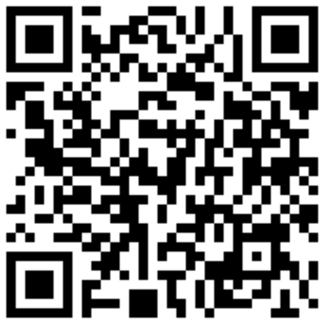
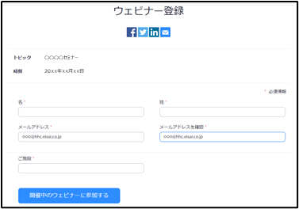
視聴方法のご案内
事前登録申込
現地参加、WEB参加いずれも事前の参加登録をお願いします。 下記URLもしくは二次元コードから登録をお願いいたします。
1
【登録URL】
https://x.gd/mtVZ9
(上記で開けない場合はこちらから登録お願いします)
https://us06web.zoom.us/webinar/register/WN_AprZ3qOZRMuceSZBp0C5Og
ウェビナーID
827 6437 4914 パスコード
Eisai0709
⚠事前登録に際してのご注意⚠
ご登録に際しまして、下記項目の登録をお願いいたします
・参加形式（現地orWEB） ・氏名 ・メールアドレス ・ご施設名 ・職種（医師/薬剤師/その他）
日病薬病院薬学認定単位取得希望の方は以下もご登録お願いいたします
・生年月日 ・薬剤師名簿登録番号（薬剤師免許番号）
・日病薬会員番号（非会員は不要） ・会員種別（正会員/特別会員/非会員）
＊単位取得反映のため、日病薬のクラウド型会員管理システムへ登録する必要があります。
詳細は日病薬のホームページの案内などをご参照ください。
２
事前登録完了後、表示された視聴用URLまたは登録いただいたメールアドレスに自動配信されるメール内の「ここをクリックして参加」をご選択ください。
青字をクリックしてください。
担当：エーザイ株式会社 安田 祐二
問い合わせ：y-yasuda@hhc.eisai.co.jp
緊急連絡先：090-6790-7510
▶本講演会は医療関係者の皆さまに限りご参加いただくことが可能です。
▶本講演会の内容(話される内容や投影される文字､写真､図､イラストなど)の
無断での複製、転載、改変その他の二次利用はお控えください。

